Slide 1
Нетрадиционная техника рисования (рисование ладошками) « Вечный огонь» в младшей группе

Slide 2
Задачи:
Воспитывать у детей любовь и уважение к героям своей страны, чувства гордости за их подвиги.
Обогащение словарного запаса.
Развитие мелкой моторики пальцев рук, чувство композиции.
Воспитывать уважение к ветеранам, людям старшего поколения, чувства гордости за их подвиги.

Slide 3
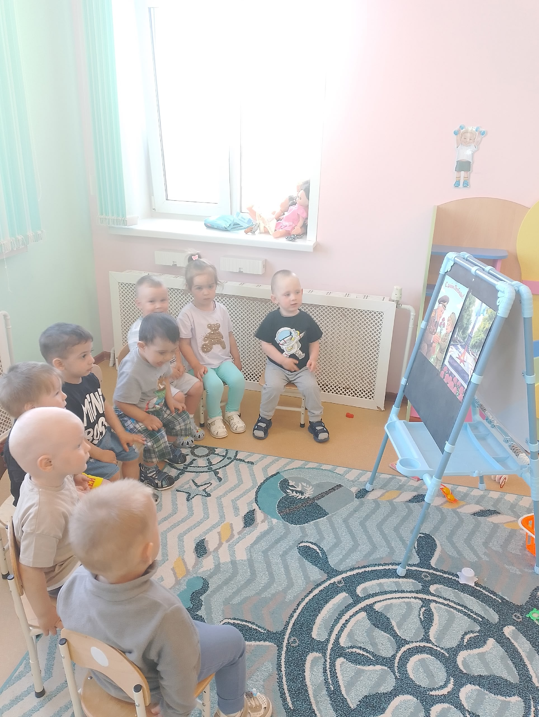
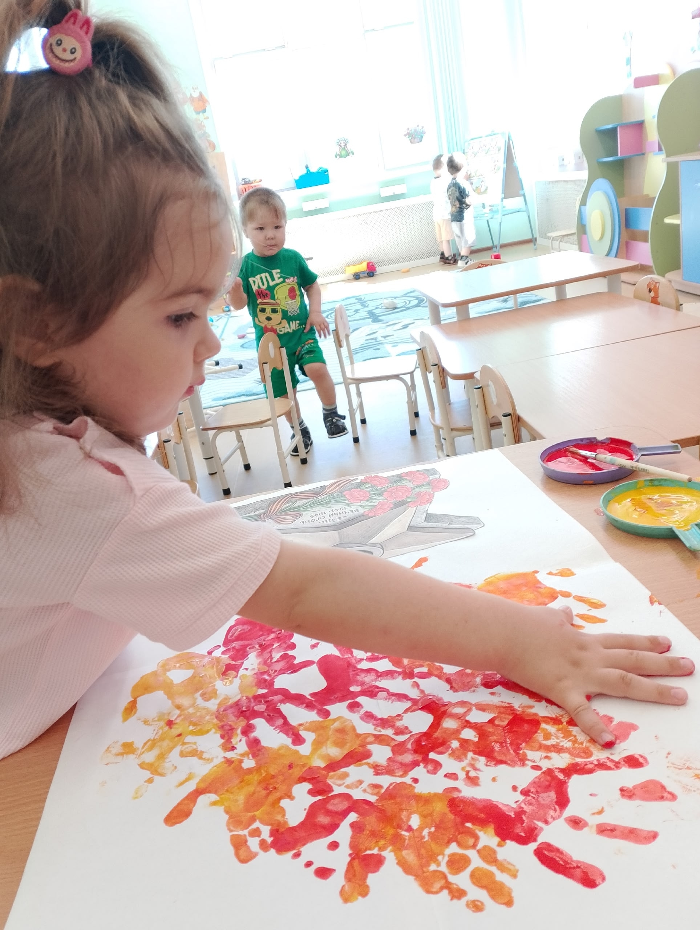

Slide 4
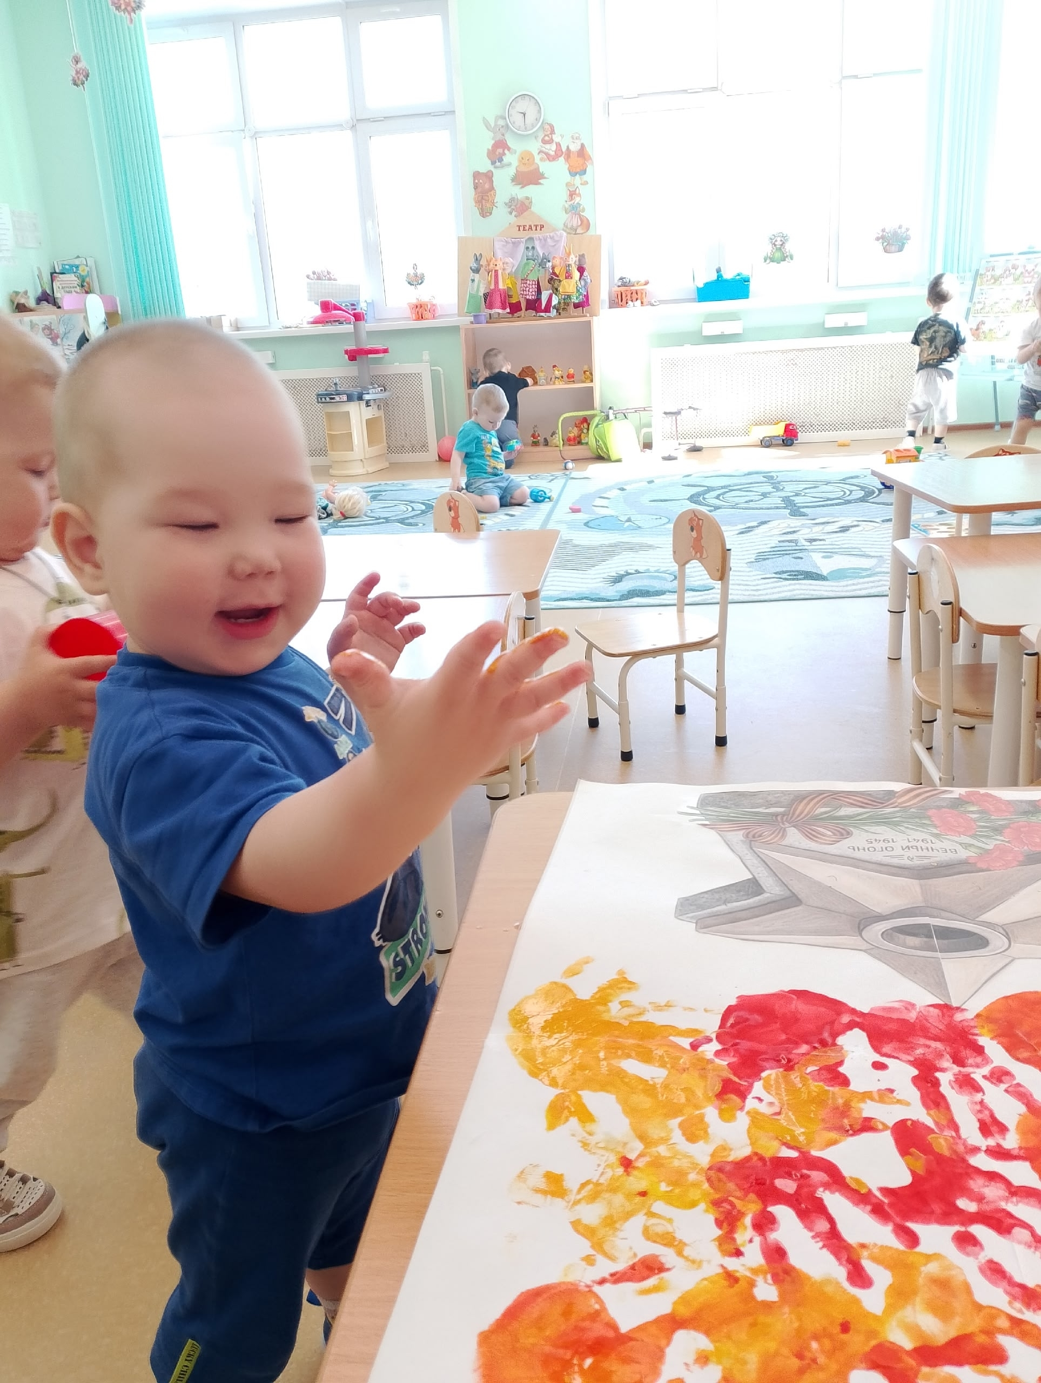
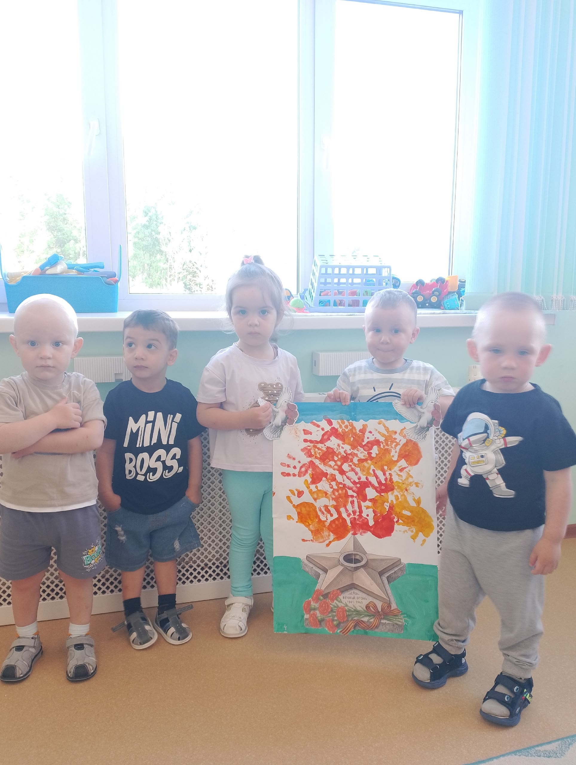

Slide 5
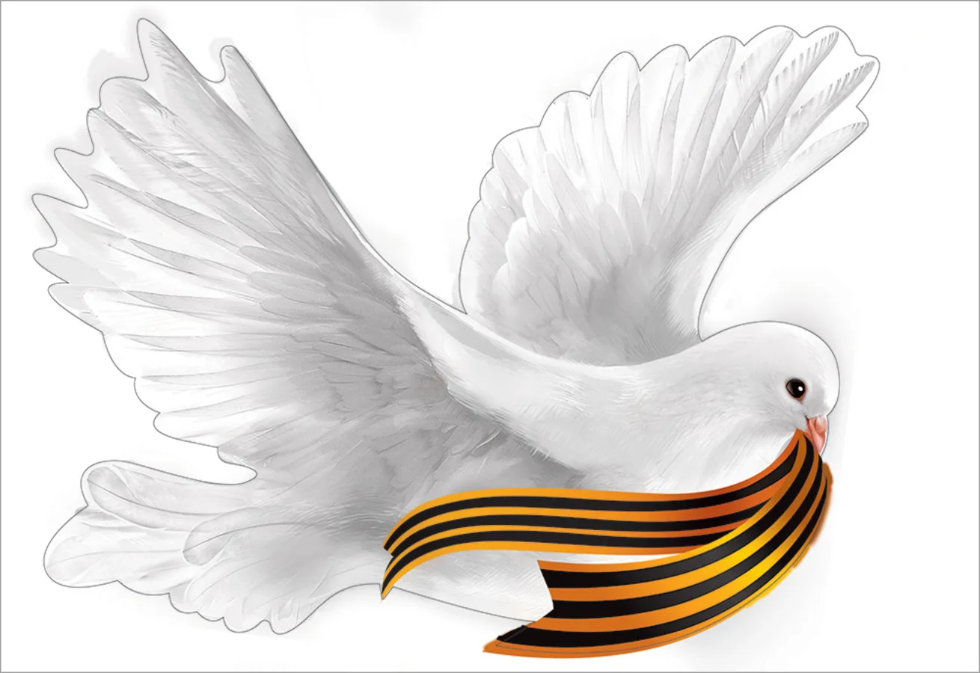
СПАСИБО ЗА ВНИМАНИЕ!

